Slide 1
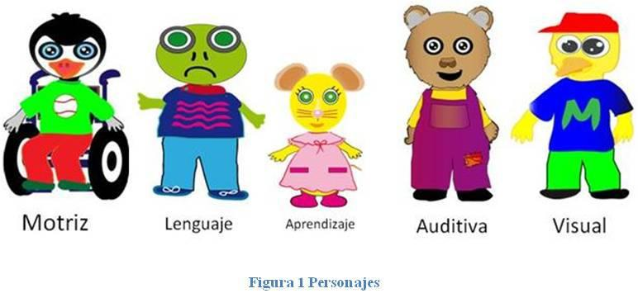
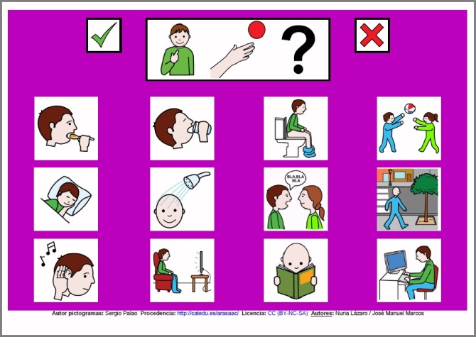
UNIVERSIDAD ESPECIALIZADA DE LAS AMÉRICAS
FACULTAD DE EDUCACIÓN ESPECIAL Y PEDAGOGÍA
USO DE LAS TICS EN EL PROCESO DE ESTIMULACIÓN TEMPRANA
DR JOSÉ A. GUILBAUTH G.

Slide 2
QUÉ ES LA TECNOLOGÍA EDUCATIVA?
Para Sarramona,1988, es “la aplicación de la concepción tecnológica al servicio de la acción educativa supone aportar los conocimientos científicos, los recursos técnicos, las estrategias metodológicas, los controles, etc., que impidan la sorpresa en los resultados”.

Slide 3
Y QUÉ SERÁ LA ESTIMULACIÓN TEMPRANA?
Guilbauth, la define como “ el conjunto de herramientas empleadas en la adquisición, desarrollo y fortalecimiento de conductas, habilidades y destrezas en las áreas del desarrollo físico, emocional, cognitivo, lenguaje y social del niño de 0 a 7 años”

Slide 4
CÓMO CONJUGAMOS EL PAPEL DE LA TECNOLOGÍA EN LA ESTIMULACIÓN TEMPRANA?
Al emplear la tecnología un conjunto de acciones
tecnificadas en una determinada actividad estimuladora,
esta persigue la eficiencia en los resultados programados,
eliminando así la impronta, el ensayo y el error .

Slide 5
AREAS DE APLICACIÓN DE LA TECNOLOGÍA EDUCATIVA EN LA ESTIMULACION TEMPRANA
La Tecnología Educativa como conjunto de herramientas de la acción intervencionista de la Estimulación Temprana es aplicada en las áreas:
MOTORA
LENGUAJE
COGNITIVA
EMOCIONAL
SOCIAL
ADMINISTRATIVA

Slide 6
CON QUÉ HERRAMIENTAS INTERVIENE LA TECNOLOGÍA EDUCATIVA EN LA ESTIMULACIÓN TEMPRANA
PLANEAMIENTO
DISEÑO Y ELABORACIÓN DE SOPORTES TECNOLÓGICOS
SEGUIMIENTO
TECNOLOGÍAS DE LA INFORMACIÓN
TECNOLOGÍAS DE LA COMUNICACIÓN

Slide 7
CÓMO CONJUGAMOS EL PAPEL DE LA TECNOLOGÍA EN LA ESTIMULACIÓN TEMPRANA?
Ese conjunto de herramientas que aplicamos en la ESTIMULACIÓN TEMPRANA, deben llevar todo un proceso de planificación e implementación en su diario accionar.

Slide 8
CÓMO CONJUGAMOS EL PAPEL DE LA TECNOLOGÍA EN LA ESTIMULACIÓN TEMPRANA?
El accionar del proceso de ESTIMULACIÓN TEMPRANA, apoyado en conocimientos tecnológicos adecuados en su intervención, garantiza unos resultados favorables y exitosos.

Slide 9
ÁREA DE PLANIFICACIÓN
TÉCNICAS:
BANCO DE ACTIVIDADES Y SOPORTES
BOCETO DE CONTENIDO
GUIÓN PEDAGÓGICO

Slide 10
BANCO DE ACTIVIDADES Y SOPORTES
PLANIFICACION DE PROGRAMAS
IDEAS | OBJETIVOS | AUDIENCIA
Por medio de un juego de láminas describiré los elementos de la cara, a un grupo de niños del Centro de Orientación Infantil “Manitos Alegres”, Arraiján cabecera, Provincia de Panamá Oeste. Panamá. | Distinguir los diferentes elementos que compone la cara del cuerpo humano | Niños del Centro de Orientación Infantil “ Manitos Alegres”. Arraiján cabecera, Provincia de Panamá Oeste. Panamá
Mediante una grabación sobre los sonidos Onomatopéyicos de Animales Domésticos, familiarizaré con sonidos de animales a niños del Centro de Orientación Infantil Manitos Alegres”. Arraiján cabecera. Provincia de Panamá Oeste. Panamá. | Identificar los sonidos producidos por diversos animales domésticos
A través de un videos ilustraré el cuento “los tres ositos” | Narrar secuencialmente el cuento, los tres ositos.
En base a un PowerPoint, explicaré a los Padres de Familia del Centro de Orientación Infantil “Manitos Alegres”, la importancia de la asistencia de sus niño (a) al centro parvulario. | Concienciar a los Padres de Familia sobre Los efectos positivos de asistir sus niños (a) al Centro Parvulario.

Slide 11
BOCETO DE CONTENIDO
LOS TRES CERDITOS
Crecimiento de los tres cerditos
Edad adulta de los cerditos
Construcción de las casas propias de los cerditos
Construcción de la casa del primer cerdito
Construcción de la casa del segundo cerdito
Construcción de la casa del tercer cerdito
Aparición del Lobo
Actitud del lobo frente a la primera casa del cerdito
Actitud del lobo frente a la casa del segundo cerdito
Actitud del lobo frente a la casa del tercer cerdito
El lobo cae en la olla de agua hirviendo
Moraleja.

Slide 12
GUIÓN PEDAGÓGICO
IMAGEN | TEXTO A LEER
 | Una vez tres hermanitos cerditos vivían en el bosque
 | Pero un día empezaron a escuchar el rugido de un lobo
 | Decidieron para su protección construir cada uno su casita
 | El primer cerdito era perezoso i por eso construyó una casita de paja.
 | El segundo, construyó una casita de madera
 | El tercer cerdito, mejoró la construcción de su casita y la hizo de cemento
 | El lobo que paseaba cerca de las casitas, al verlas se puso muy molesto y gritó: me comeré uno a uno.

Slide 13
EL GUIÓN PEDAGÓGICO
 | Al llegar a la casa del primer cerdito, le gritó ábrame la puerta o te derribo la casa
 | Al no abrirle la puerta sopló con fuerza y derribó la casa y el cerdito corrió a la segunda casita.
 | Cuando llegó el lobo a la casa del segundo cerdito, igual le gritó que abriera la puerta.
 | Al no abrirle la puerta este sopló más fuerte y derribó la casa de madera.
 | Al llegar a la casita del tercer cerdito y no abrirle la puerta, sopló y sopló más fuerte, pero en esta ocasión no pudo derribar la puerta
 | Intento entonces meterse por la chimenea, al introducirse se deslizó, pero no sabía que los cochinitos tenían una olla hirviendo de agua
 | Cayó en la olla y sólo se escuchó un grito de dolor por todo el bosque.
 | Nunca más regresó el lobo a la casa de los cochinitos , pero luego cada uno construyo su casa de ladrillos

Slide 14
AREAS DE ESTIMULACIÓN TEMPRANA
PERCEPTIVO-COGNITIVO
ESTIMULACIÓN VISUAL
ESTIMULACIÓN AUDITIVA
ESTIMULACIÓN TÁCTIL

Slide 15
SOPORTES TECNOLÓGICOS

Slide 16
EN EL HOGAR

Slide 17
SOPORTES TECNOLÓGICOS

Slide 18
SOPORTES TECNOLÓGICOS

Slide 19
CONDUCTAS BÁSICAS TECNOLÓGICAS TECNOLÓGICOS
DESARROLLO MOTOR
MANEJO DEL MOUSE
ACTIVACIÓN DE OBJETOS
TRASLADO DE OBJETOS
ARRASTRE DEL MOUSE
INSERTADO DE OBJETOS

Slide 20
ÁREA VISUAL
Proyección de estímulos luminosos
Actividades digitales de objetos translúcidos
Empleo de la caja de estimulación visual
Uso de figuras blancas/negras
Discriminación de Objetos en la caja de luces

Slide 21
ESTIMULACIÓN VISUAL
Empleo de la caja de estimulación visual
Uso de figuras blancas/negras
Discriminación de Objetos en la caja de luces

Slide 22
ESTIMULACIÓN AUDITIVA
Programas de música ambiental
Vídeos de personajes familiares-objetos y sonidos onomatopéyicos.

Slide 23
ESTIMULACIÓN AUDITIVA
Programa de canciones sencillas (repetitivas)
Videos de acciones motoras básicas y familiares

Slide 24
ESTIMULACIÓN AUDITIVA
CUENTOS EN BASE MULTIMEDIA
JUEGOS CON BASE AUDITIVA

Slide 25
ESTIMULACIÓN AUDITIVA
AUDIO DE VOCES FAMILIARES
AUDIO DE RUIDOS FAMILIARES

Slide 26
ESTIMULACIÓN AUDITIVA
JUEGOS DE IDENTIFICACIÓN DEL SONIDO
JUEGOS DE PROCEDENCIA DEL SONIDO

Slide 27
ESTIMULACIÓN AUDITIVA
JUEGO DE DISCRIMINACIÓN DE SONIDOS
JUEGO DE ASOCIACIÓN IMAGEN-SONIDO

Slide 28
ESTIMULACIÓN AUDITIVA
PERCEPCIÓN DE SÍLABAS-PALABRAS
RECONOCIMIENTO DE VOCES DE FAMILIARES
JUEGOS DE MEMORIA AUDITIVA

Slide 29
ÁREA DEL LENGUAJE
PERCEPCIÓN DE SONIDOS DIVERSOS
PERCEPCIÓN DE PALABRAS

Slide 30
AREA DE LENGUAJE
DESCRIPCIÓN DE ACCIONES SENCILLAS
NARRACIÓN DE SUCESOS DE TRES O CUATROS ESCENAS

Slide 31
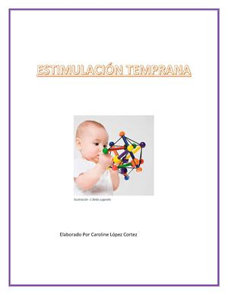
EJEMPLOS DE TECNOLOGÍAS DE LA INFORMACIÓN EN LA ETOF
http://es.calameo.com/books/0037926957eeb1e4b70ae

Slide 32
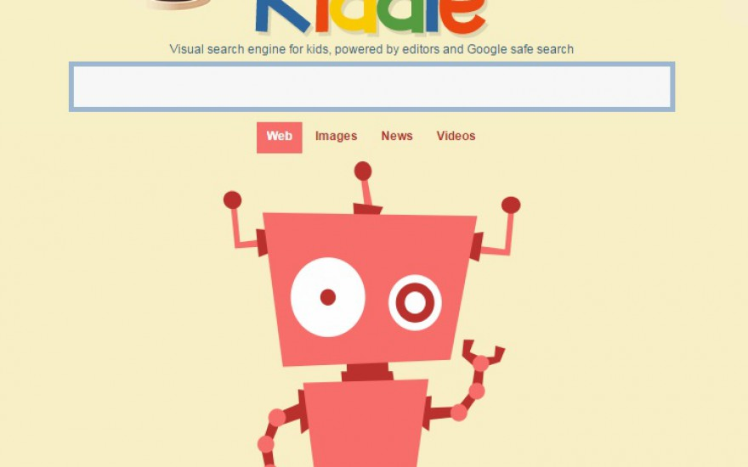
REVISTA DIGITAL

Slide 33
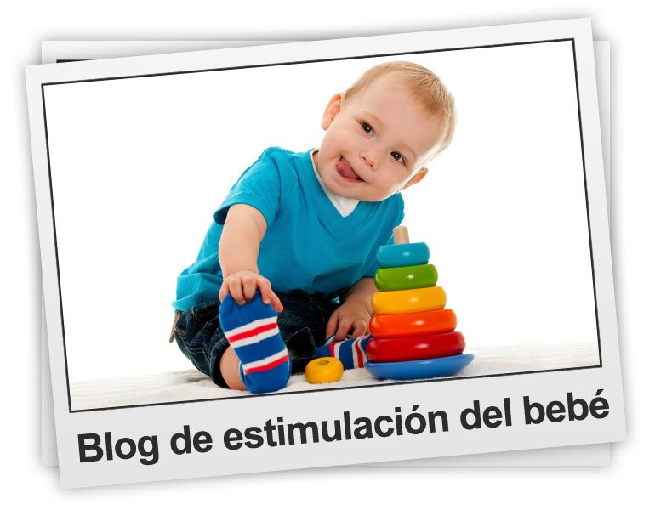
BLOG DE ESTIMULACIÓN TEMPRANA

Slide 34
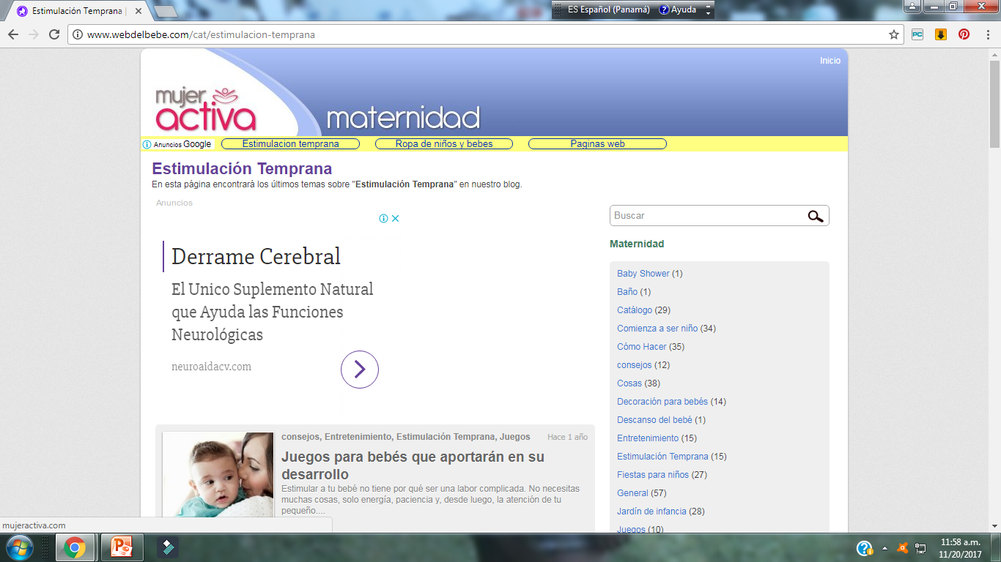
PAGINA WEB

Slide 35
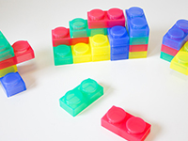

Slide 36
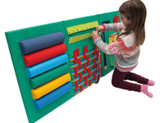

Slide 37
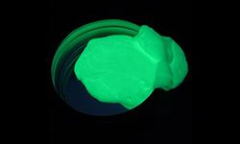
PLASTILINA TRANSLÚCIDA

Slide 38
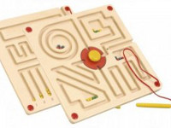
LABERINTOS

Slide 39
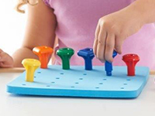
CLAVIJAS

Slide 40
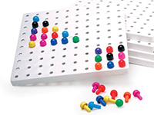
CLAVIJAS DIVERSAS

Slide 41
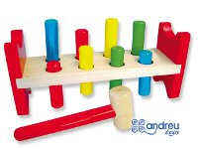

Slide 42
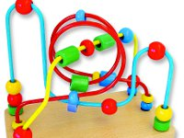

Slide 43
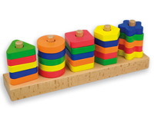
ENSARTADO DE FORMAS

Slide 44
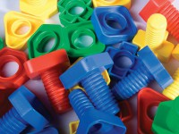
TUERCAS Y TORNILLOS

Slide 45
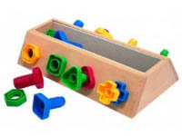
CAJA DE ENROSCADO Y DESENROSCADO

Slide 46
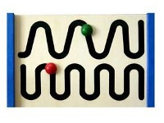
PRETRAZADO

Slide 47
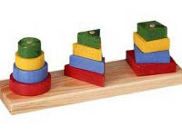
ENSARTADOR DE FIGURAS

Slide 48
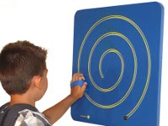
SECUENCIA GRAFO-MOTRIZ

Slide 49
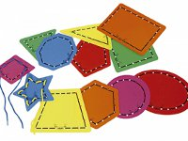
ENHEBRADO DE FORMAS

Slide 50
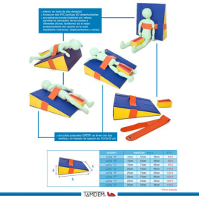
COORDINACIÓN MOTORA GRUESA
CUÑAS POSTURALES

Slide 51
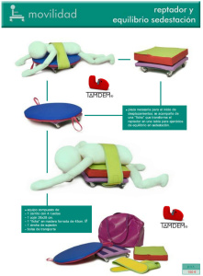
REPTADOR

Slide 52
MODELO DE MULTIMEDIA CON ADIVINANZA

Slide 53
MODELO DE MULTIMEDIA CON TRABALENGUAS

Slide 54
MODELO DE MULTIMEDIA CON CUENTOS

Slide 55
MIL GRACIAS
DR. JOSÉ A. GUILBAUTH
(losguilbauth_1@Hotmail.com)

